Slide 1

BÁO CÁO BTL Mẫu thiết kế phần mềm
VIỆN CÔNG NGHỆ THÔNG TIN VÀ TRUYỀN THÔNG
GIÁO VIÊN HƯỚNG DẪN: TS. Nguyễn Thị Thu Trang
TS. Bùi Thị Mai Anh
NHÓM SINH VIÊN-NHÓM 16: 1. Nguyễn Bắc Việt 2. Ma Viết Tùng
3. Nguyễn Văn Vũ
4. Nguyễn Công Vượng
Hà Nội, tháng 5/2020

Slide 2
OUTLINE
GIỚI THIỆU HỆ THỐNG.
CÁC CHỨC NĂNG CHÍNH.
ĐÁNH GIÁ THIẾT KẾ CŨ.
CÁC ĐỀ XUẤT CẢI TIẾN.
PHÂN CÔNG CÔNG VIỆC CÁC THÀNH VIÊN.

Slide 3
1. GIỚI THIỆU HỆ THỐNG
Hệ thống AIMS là một hệ thống thương mại điện tử đa nền tảng hoạt động 24/7, có thời gian đáp ứng dưới 1 giây, tối đa là 2 giây.
Hệ thống hướng tới hai đối tượng sử dụng:
- Quản trị viên
- Người dùng
Trong phạm vi môn học, ta tập trung vào chức năng đặt hàng và thanh toán đơn hàng của khách hàng.

Slide 4
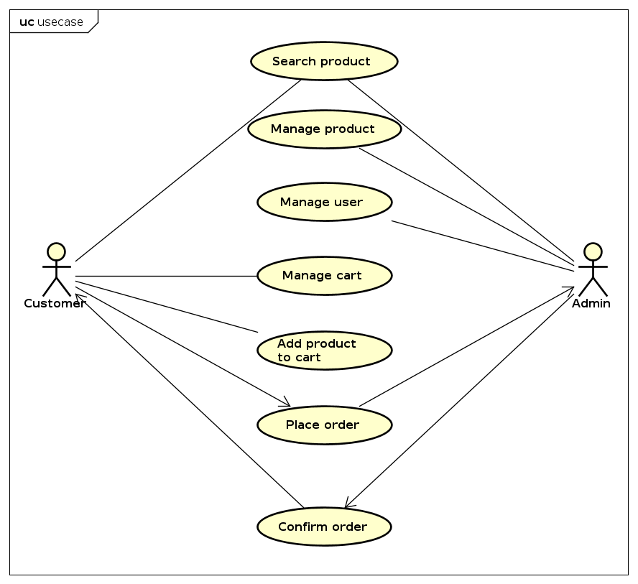
2. Các chức năng chính
Biểu đồ use-case tổng quan của hệ thống AIMS:

Slide 5
3. Đánh giá thiết kế cũ
Nhận xét chung:
Codebase cơ bản có cấu trúc phân cấp hợp lý, khả năng tái sử dụng cao.
Tuy nhiên, một số class và module vẫn phải thay đổi với các yêu cầu trong tương lai.
Một số chức năng của codebase vẫn chưa hoàn thiện.

Slide 6
3. Đánh giá thiết kế cũ
Nhận xét vấn đề coupling:
Nhìn chung về mức độ package thì các package đảm bảo sự phụ thuộc giữa các package là thấp.
Nhưng đối với mức độ class thì các module này vẫn còn phụ thuộc nhau khá nhiều.
- Xuất hiện một số coupling mức độ cao trong các lớp controller và handler.

Slide 7
3. Đánh giá thiết kế cũ
Một số phát hiện mức độ coupling cao trong codebase:
. Lớp HomeScreenHandler: Nằm trong phương thức addToCartClick(), gọi đến hàm thay đổi của các instance như media.setQuanity() và cart.addCartItem() làm thay đổi trạng thái của các đối tượng media và cart. Đánh giá đây là một content coupling.Mặt khác việc sử dụng trực tiếp thuộc tính cartInstance của lớp SessionInfomation để gán giá trị đã vi phạm nguyên tắc InfomationHiding.
. Lớp AuthenticationController: Nằm trong phương thức login(), có thể thay đổi trực tiếp thuộc tính instance của lớp SessionInfomation như user. Đánh giá đây là một content coupling. Mặt khác việc sử dụng trực tiếp thuộc tính user của lớp SessionInfomation để gán giá trị đã vi phạm nguyên tắc InfomationHiding.
. Lơp ShippingScreenHandler: Việc gọi order.setDeliveryInfo làm thay đổi trạng thái của thuộc tính deliveryInfo của instance bên class Order. Đánh giá mức độ là content coupling.

Slide 8
3. Đánh giá thiết kế cũ
Nhận xét vấn đề cohesion:
- Các submodule : view, dao, entity nhìn chung là đã đáp ứng từ tight cohesion trở lên
- Submodule controller: các class trong module này hầu như đều ở mức low cohesion

Slide 9
3. Đánh giá thiết kế cũ
Một số phát hiện cohesion mức thấp:
Lớp Authentication Controler : phương thức md5 dùng để mã hóa dữ liệu cùng được sử dụng cho mục đích xác thực dữ liệu tuy nhiên lại không liên quan tới mục đích sử dụng lớp là làm việc với data và view. Đánh giá lớp thuộc mức độ Temporal Cohesion.
Lớp PlaceOrderController: có các phương thức validate, Đặt phương thức này trong lớp chỉ vì nó có cùng thời gian thực hiện cho mục đích Place order nhưng phương thức này không liên quan gì đến logic xử lý của lớp(Thao tác với data và view). Đánh giá lớp thuộc mức Temporal Cohesion.

Slide 10
3. Đánh giá thiết kế cũ
Nhận xét việc về vi phạm SOLID:
SRP
Các class trong submodule controller chưa tuân thủ SRP
Các class trong submodule dao đã tuân thủ SRP
OCP
Các lớp DAO đã tuân thủ theo nguyên lí OCP.
Các lớp còn phải thay đổi code khi thay đổi yêu cầu thêm
LIP
Nhìn chung các lớp con đã tuân thủ tốt các quy tắc kế thừa, implements các interfaces, không xuất hiện các lớp con khác biệt lớp cha

Slide 11
3. Đánh giá thiết kế cũ
Nhận xét việc về vi phạm SOLID:
ISP:
Các interface đã thỏa mãn nguyên lý ISP, không có interface nào mà có phương thức thưa.
DIP:
Một số lớp còn phụ thuộc vào các module cấp thấp hơn, nên khi các yêu cầu mới đến khiến cho việc vi phạm DIP xảy ra.

Slide 12
3. Đánh giá thiết kế cũ
Nhận xét việc về vi phạm SOLID:
Một số vi phạm về SOLID:
Lớp Authentication Controler: Là lớp controller thực hiện việc kết nối với data và bind dữ liệu vào trong view. Có chứa phương thức md5(String ssage). Việc chứa phương thức mã hóa làm cho lớp đã có nhiều hơn một nhiệm vụ do đó đã vi phạm SRP. Nếu thay đổi cách thức mã hóa( dùng base64, AES, SHA256...) sẽ phải thay đổi mã nguồn của lớp. Điều này trực tiếp dẫn đến việc vi phạm nguyên tắc đó là OCP. Việc phụ thuộc vào các module mã hóa đã làm cho lớp vi phạm nguyên tắc DIP.
Lớp DeliveryInfo: Là lớp dùng để xử lí dữ liệu vận chuyển, khi phải thay đổi phương thức thanh toán ta phải sửa lại bên trong mã nguồn của lớp này, điều này dẫn đến việc vi phạm nguyên tắc OCP. Lớp này tính toán khoảng cách và chi phí giao hàng cũng phụ thuộc vào một module khác, điều này dẫn đến vi pháp nguyên lí DIP.

Slide 13
3. Đánh giá thiết kế cũ
Nhận xét việc về Clean Code trong codebase:
Clear Name:
Một số phương thức còn dùng biến viết tắt, khó hiểu, ví dụ:
. AuthenticationController: phương thức md5, tên biên md là tên viết tắt không nên dùng đổi thành messageDigest, tên biến sb nên đổi thành StringBuilder.
Cart: tên biến cm nên đổi thành cartItem.
Clean Function/Method:
Mã nguồn ban đầu chưa đáp ứng clean method.
Các phương thức setupData(null), setupFunctionality() bị duplicate trong các class screenhandler

Slide 14
3. Đánh giá thiết kế cũ
Nhận xét việc về Clean Code trong codebase:
Clean Class
Một số class vẫn còn code smell chỉ một thay đổi nhỏ trong class dẫn tói phải thay đổi rất nhiều method: Đó là các class vi phạm nguyên lý OCP(Các class trong view.screen, DeliveryInfo, Các lớp trong module payment) .
Class Mediahandler bị duplicate

Slide 15
4. ĐỀ XUẤT CẢI TIẾN
VẤN ĐỀ THÊM MỘT MẶT HÀNG MỚI AUDIOBOOK
Vấn đề:
Trong package entity/media dành cho các lớp media không có lớp đại diện cho mặt hàng AudioBook.
Trong package dao/media thiếu lớp DAO dành cho việc truy vấn mặt hàng AudioBook trong cơ sở dữ liệu.
Nếu sửa đổi các lớp khác trong hai package entity/media và dao/media để phù hợp việc xử lí thông tin AudioBook, nếu thay đổi code các lớp khác để xử lí thông tin lớp này ta dễ bị vi phạm nguyên lí OCP và SRP.

Slide 16
4. ĐỀ XUẤT CẢI TIẾN
VẤN ĐỀ THÊM MỘT MẶT HÀNG MỚI AUDIOBOOK
Giải pháp:
Áp dụng mẫu thiết kế Singleton.
Do mặt hàng AudioBook là dạng mặt hàng Media và thông tin có thể lưu trong bảng Media trong cơ sở dữ liệu do cùng có một số thuộc tính như: id, title, price, quanity,… nên ta có thể xây dựng lớp AudioBook kế thừa lớp Media, lớp AudioBookDAO kế thừa lớp MediaDAO sử dụng thiết kế Singleton. Với cách thiết kế này, ta sẽ đảm bảo khi xây dựng lại hệ thống sẽ không phát sinh thêm các vi phạm nguyên tắc SOLID.

Slide 17
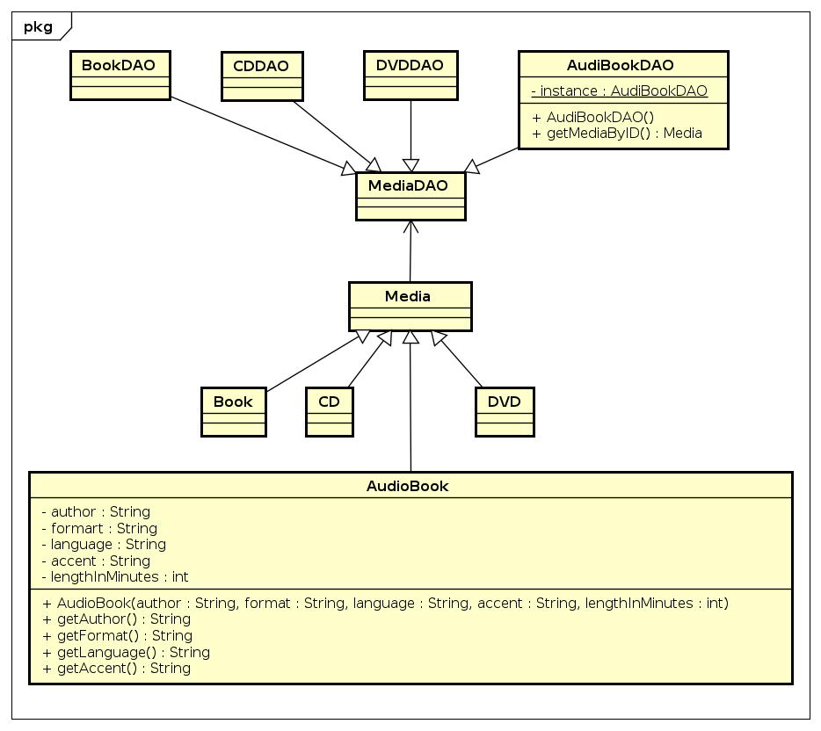
4. ĐỀ XUẤT CẢI TIẾN
VẤN ĐỀ THÊM MỘT MẶT HÀNG MỚI AUDIOBOOK
Giải pháp:

Slide 18
4. ĐỀ XUẤT CẢI TIẾN
Vấn đề xem chi tiết đơn hàng và xóa những đơn hàng mà mà quản trị viên chưa chấp nhận
Vấn đề:
Tại cơ sở dữ liệu cần có một trường thuộc tính để xác định xem đơn hàng đã được quản trị viên xác nhận hay chưa. Lớp Order trong codebase chưa có thuộc tính thể hiện việc xác nhận này. Nếu sửa trực tiếp trong lớp Order ta dễ bị vi phạm OCP.
- Cần có lớp DAO trong codebase mà instance của nó để truy vấn thông tin trong bảng order của database. Nếu xử lí bằng cách sửa các lớp DAO khác thì ta dễ vi phạm OCP, SRP.
- Cần có các lớp Screen và Handler, Controller để xử lí giao diện của xem đơn hàng, xử lí thao tác xóa đơn hàng để việc vi phạm nguyên tắc OCP, SRP là ít nhất trong codebase.

Slide 19
4. ĐỀ XUẤT CẢI TIẾN
Vấn đề xem chi tiết đơn hàng và xóa những đơn hàng mà mà quản trị viên chưa chấp nhận
Giải pháp:
- Sử dụng các mẫu thiết kế như: Singleton, Observer.
- Đối với việc xây dựng một lớp Order phù hợp cho việc lưu trữ thuộc tính xác định cho việc quản trị viên có xác nhận đơn hàng hay chưa, ta tạo một lớp OrderInterface để các lớp khác giao tiếp qua lớp OrderInterface này mà không cần phân biệt các loại lớp Order, giảm thiểu vi phạm SOLID.
- Xây dựng lớp OrderDAO với thiết kế Singleton để truy vấn câu lệnh sql Order từ database.
- Lớp OrderControler để kiểm soát xử lí với giao diện Order.
- Áp dụng mẫu Observer với hai lớp OrderScreenHandler và lớp OrderHandler để tạo giao diện xem chi tiết Oder, thực hiện xử lí tương tác với chức năng xóa Oder. Trong hàm update() của OderScreenHandler thì ta check điều kiện xem có xóa được hay không, nếu không thì bỏ qua.

Slide 20
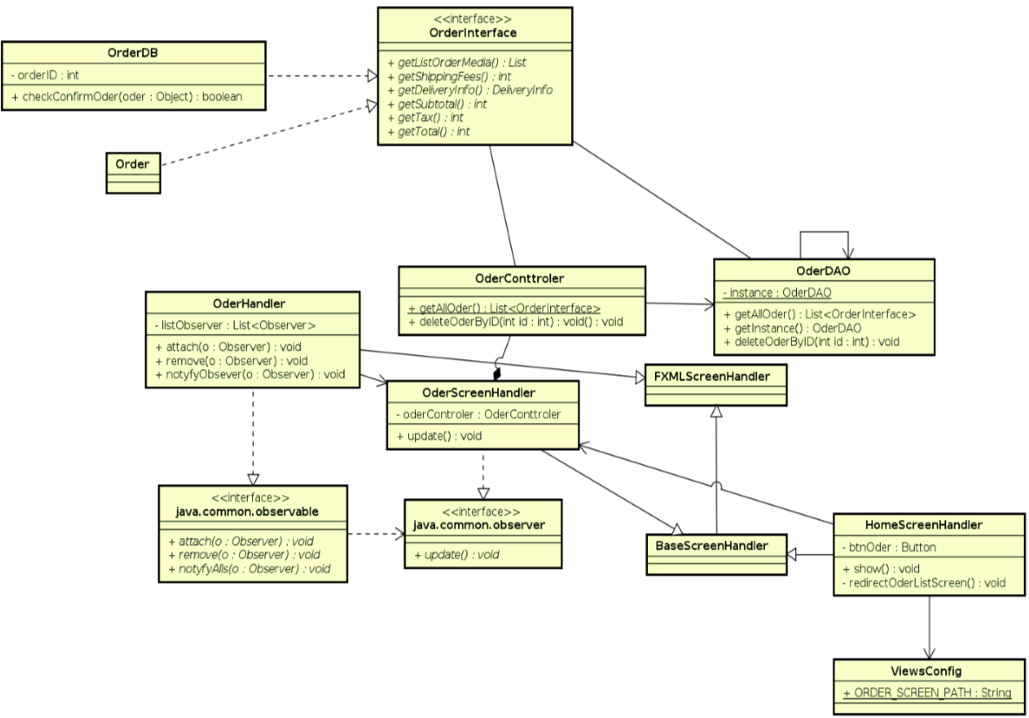
4. ĐỀ XUẤT CẢI TIẾN
Vấn đề xem chi tiết đơn hàng và xóa những đơn hàng mà mà quản trị viên chưa chấp nhận
Giải pháp:

Slide 21
4. ĐỀ XUẤT CẢI TIẾN
Vấn đề vi phạm infomationHiding của lớp SessionInfomation.
Vấn đề:
Các thuộc tính của lớp SessionInfomation đang trong trạng thái mở với từ khóa public, việc để quyền public như nay vi phạm quy tắc infomation Hiding, các lớp khác có thể dễ dàng truy cập vào thuộc tính lớp SessionInfomation.
Giải pháp:
Xây dựng các hàm get và set cho lớp SessionInfomation, chuyển các thuộc tính khác là private.

Slide 22
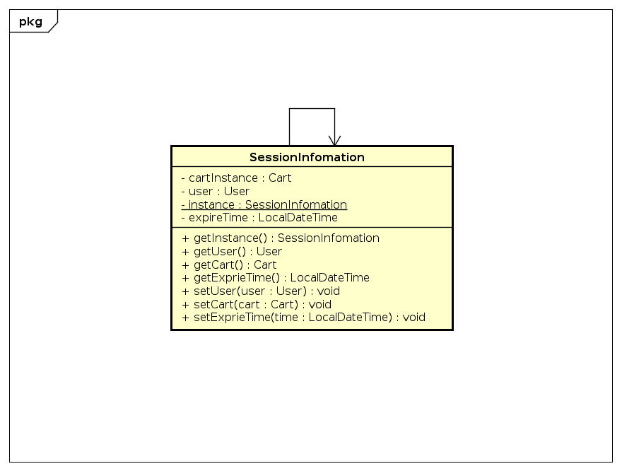
4. ĐỀ XUẤT CẢI TIẾN
Vấn đề vi phạm infomationHiding của lớp SessionInfomation.

Slide 23
4. ĐỀ XUẤT CẢI TIẾN
VẤN ĐỀ THÊM PHƯƠNG THỨC THANH TOÁN MỚI
Vấn đề:
Các thành phần trong module thanh toán này đều phụ thuộc vào lớp chi tiết là CreditCard vì vậy vi phạm DIP, khi thêm một phương thức thanh toán mới sẽ cần modify toàn bộ code vì vậy vi phạm OCP.
Lớp PaymentScreenHandler chỉ chứa các thành phần view của CreditCard vì vậy khi thêm phương thức thanh toán mới lớp này không đáp ứng được yêu cầu, chỉ có cách viết lại lớp này để thêm được phương thức thanh toán mới.
Trong PaymentController chứa phương thức getExpiredate. Phương thức này được thêm vào lớp chỉ là vì trong lớp có sử dụng phương thức này, nhưng phương thức này không liên quan đến nghiệp vụ thanh toán của lớp Controller. Lớp vi phạm SRP.

Slide 24
4. ĐỀ XUẤT CẢI TIẾN
VẤN ĐỀ THÊM PHƯƠNG THỨC THANH TOÁN MỚI
Giải pháp: Áp dụng strategy pattern
Cần tạo lớp abstract PaymentCard và các thành phần trong module sẽ phụ thuộc vào PaymentCard. Khi thêm phương thức mới chỉ cần tạo lớp kế thừa PaymentCard
Tạo thêm lớp abstract PaymentCardInputScreenHandler chứa các textfield của PaymentCard. Khi thêm phương thức thanh toán mới sẽ tạo lớp kế thừa từ PaymentCardInputScreenHandler và thêm các textfield riêng của lớp đó
Khi người dùng chọn phương thức thanh toán từ giao diện sẽ setPaymentCardInputScreenHandler, updateView của PaymentScreenHandler và khi người dùng xác nhận thanh toán thì sẽ lấy thông tin thanh toán từ getPaymentInfo từ PaymentCardInputScreenHandler

Slide 25
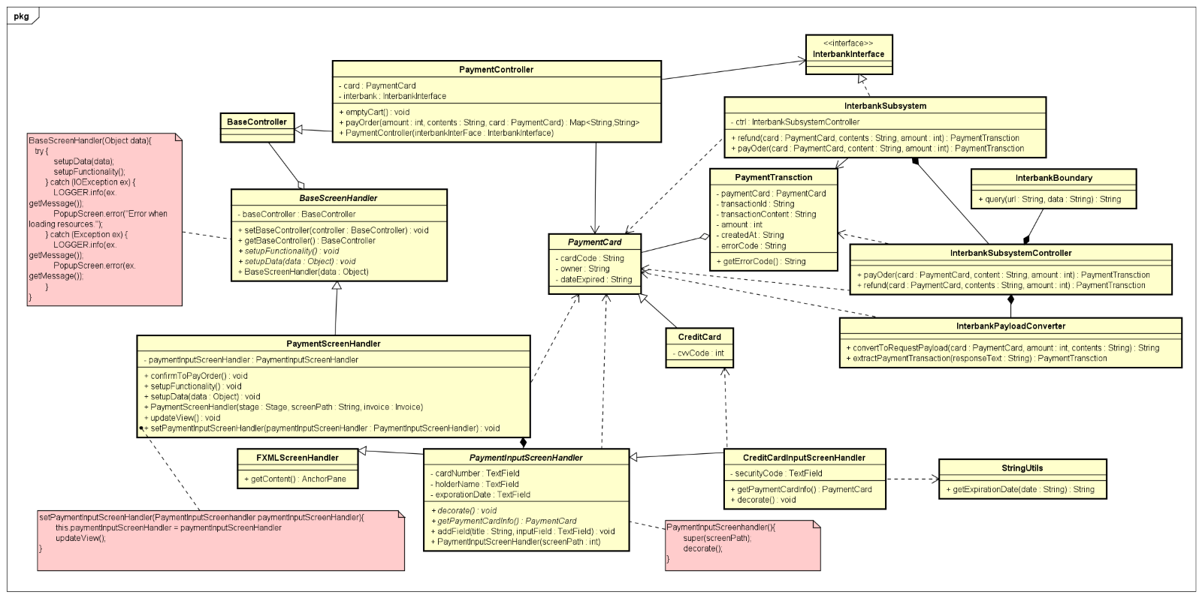
4. ĐỀ XUẤT CẢI TIẾN
VẤN ĐỀ THÊM PHƯƠNG THỨC THANH TOÁN MỚI
Giải pháp:

Slide 26
4. ĐỀ XUẤT CẢI TIẾN
VẤN ĐỀ THÊM CHỨC NĂNG XEM CHI TIẾT SẢN PHẨM
Vấn đề:
Áp dụng mẫu thiết kế Observer pattern là chưa hợp lý vì chỉ có lớp HomeScreenHanlder attach MediaHandler vì vậy không cần thiết phải áp dụng observer. Hơn nữa MediaHandler hiện tại chỉ có thể notifyObservers() khi click vào button addToCartBtn. Trong tương lai nếu có yêu cầu thêm về việc click vi dụ như thêm button toDetailBtn thì không thể handle được việc click button và thông báo cho HomeScreenHandler
Để giải quyết việc thêm button toDetailBtn mà vẫn áp dụng ObserverPattern không phải là không được chứ ta có thể thêm tham số(tag, interface HandleClick) vào hàm update của Observer và notifyObservers() của Observable để HomeScreenHandler biết sự thay đổi là do việc click nào tạo ra rồi xử lý. Nhưng nếu thiết kế như vậy thì hàm update() có thể dẫn tới control coupling

Slide 27
4. ĐỀ XUẤT CẢI TIẾN
VẤN ĐỀ THÊM CHỨC NĂNG XEM CHI TIẾT SẢN PHẨM
Giải pháp:
Thay vì áp dụng observer pattern để lắng nghe việc click button thì sử dụng interface HandleClick để HomeScreenHandler giao tiếp với MediaHandler:
HomeScreenHandler sẽ implement HandlerClick.
Khi xảy ra sự kiện click bên MediaHandler thì chỉ cần gọi phương thức tương ứng từ HandlerClick

Slide 28
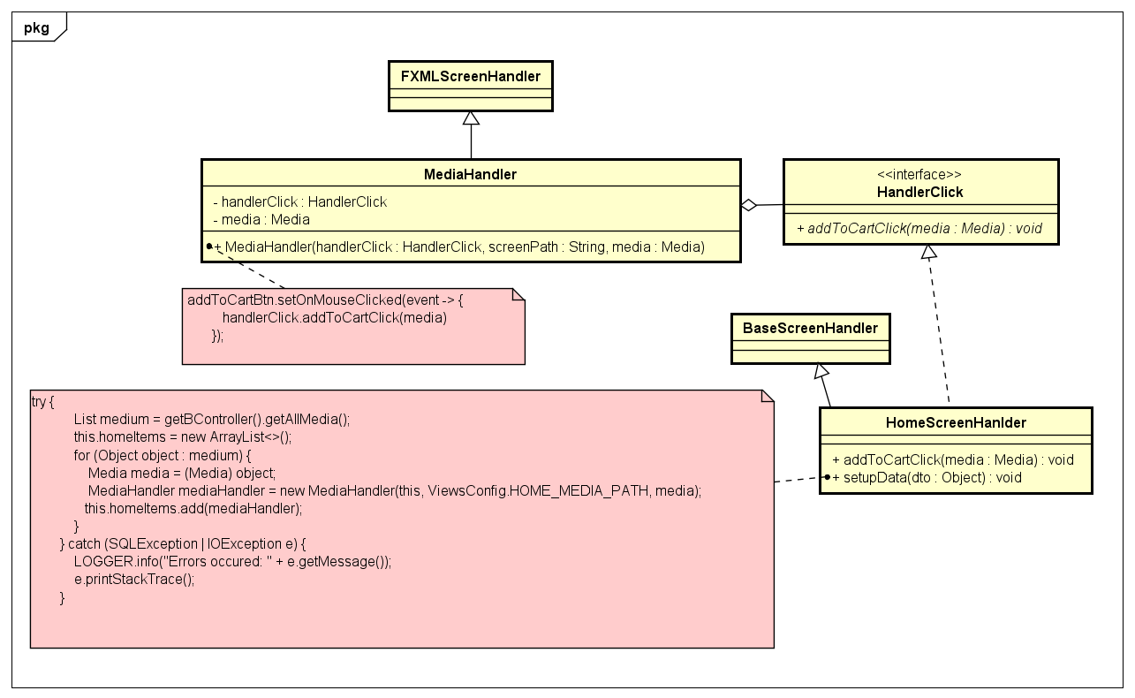
4. ĐỀ XUẤT CẢI TIẾN
VẤN ĐỀ THÊM CHỨC NĂNG XEM CHI TIẾT SẢN PHẨM
Giải pháp:

Slide 29
4. ĐỀ XUẤT CẢI TIẾN
VẤN ĐỀ VI PHẠM SRP
Vấn đề:
AuthenticationController: Lớp này tồn tại nhiều hơn 1 lý do để thay đổi. Nếu thay đổi cách thức mã hóa( dùng base64, AES, SHA256...) sẽ phải thay đổi mã nguồn của lớp
PlaceOrderController: Lớp này tồn tại nhiều hơn 1 lý do để thay đổi. Nếu thay đổi logic validate hoặc logic place order sẽ phải thay đổi mã nguồn của lớp
PaymentController: Tồn tại nhiều hơn 1 lý do để thay đổi. Có phương thức getExpridate(String date) sẽ phải thay đổi khi định dạng date thay đổ

Slide 30
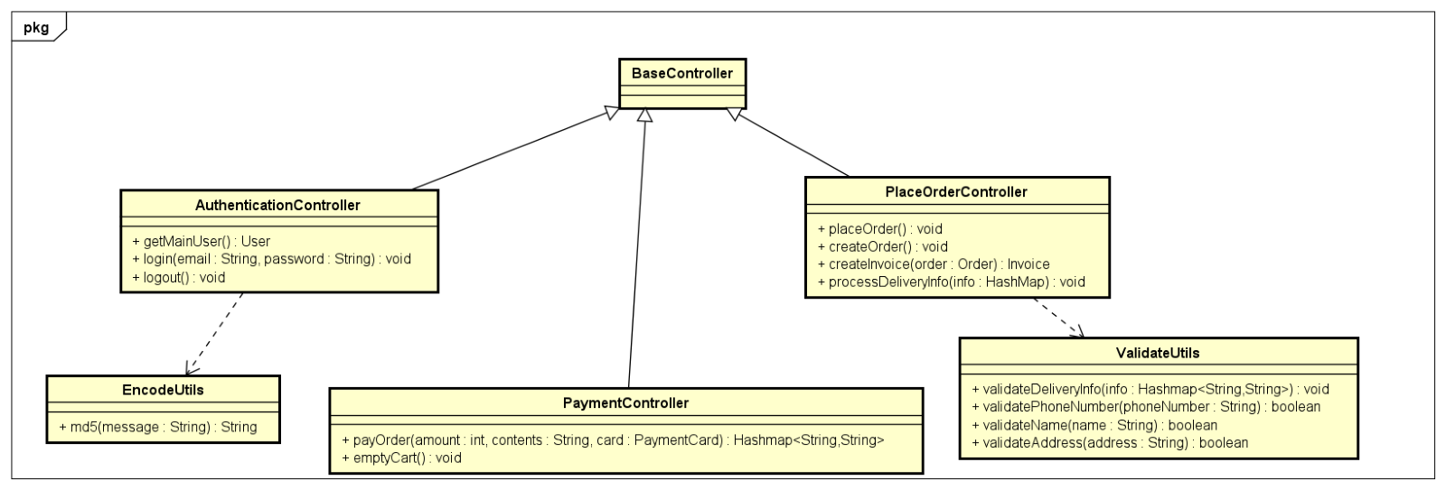
4. ĐỀ XUẤT CẢI TIẾN
VẤN ĐỀ VI PHẠM SRP
Giải pháp:
Nhóm các các phương thức validate, check, mã hóa ra thành các lớp utils riêng

Slide 31
4. Đề xuất cải tiến
VẤN ĐỀ LẶP CODE TRONG CÁC LỚP ScreenHandler
Đoạn code sau bị lặp trong phương thức khởi dựng của các lớp ScreenHandler:
try {
setupData(data);
setupFunctionlity();
} catch (IOException ex) {
LOGGER.info(ex.getMessage());
PopupScreen.error("Error when loading resources.");
} catch (Exception ex) {
LOGGER.info(ex.getMessage());
PopupScreen.error(ex.getMessage());
}
⇒ Trong tương lai khi thay đổi cách thông báo lỗi phải thay đổi code của tất cả các lớp.

Slide 32
4. Đề xuất cải tiến
VẤN ĐỀ LẶP CODE TRONG CÁC LỚP ScreenHandler
Giải pháp
Đưa đoạn code bị lặp lên phương thức khởi dựng của lớp cha BaseScreenHandler.
Lớp BaseScreenHandler có các phương thức setupData và setupFunctionality và các lớp con sẽ ghi đè các phương thức này.
Lớp BaseScreenHandler có thêm thuộc tính errorNotifier và phương thức notifyError().
Thông báo lỗi được thực hiện bằng cách gọi phương thức notifyError(), phương thức này gọi errorNotifier.notify()
Khi cần thay đổi cách thức thông báo lỗi, chỉ cần thay đổi thuộc tính errorNotifier.

Slide 33
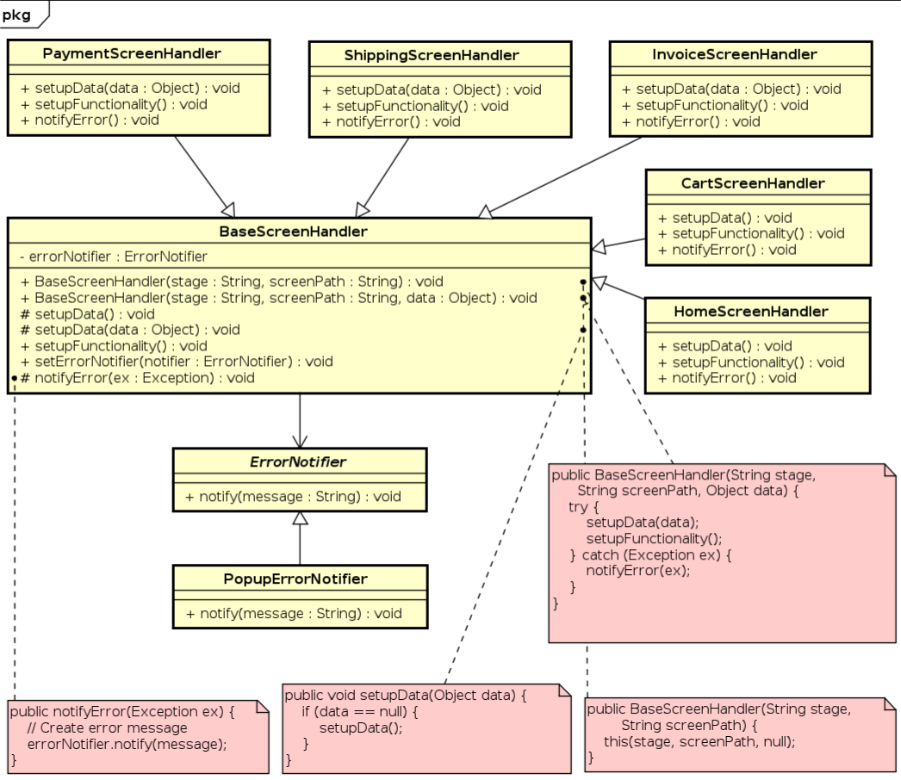
4. Đề xuất cải tiến

Slide 34
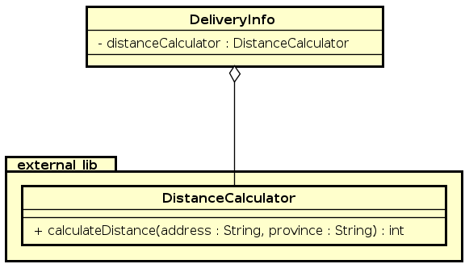
4. Đề xuất cải tiến
VẤN ĐỀ THAY ĐỔI CÁCH TÍNH KHOẢNG CÁCH
Lớp DeliveryInfo hiện tại đang sử dụng thư viện distance-api.jar
Trong tương lai có thể sử dụng thư viện mới alt-distance-api.jar với interface khác với thư viện cũ.
⇒ Phải sửa code nếu muốn sử dụng thư viện mới.

Slide 35
4. Đề xuất cải tiến
VẤN ĐỀ THAY ĐỔI CÁCH TÍNH KHOẢNG CÁCH
Giải pháp
Lớp DeliveryInfo thêm thuộc tính distanceCalculator là đối tượng của interface IDistanceCalculator.
Tạo lớp DistanceCalculatorAdapter thực thi IDistanceCalculator và sử dụng thư viện distance-api.jar.
Khi thay đổi thư viện tính khoảng cách → viết adapter cho thư viện mới và thay đổi distanceCalculator.

Slide 36
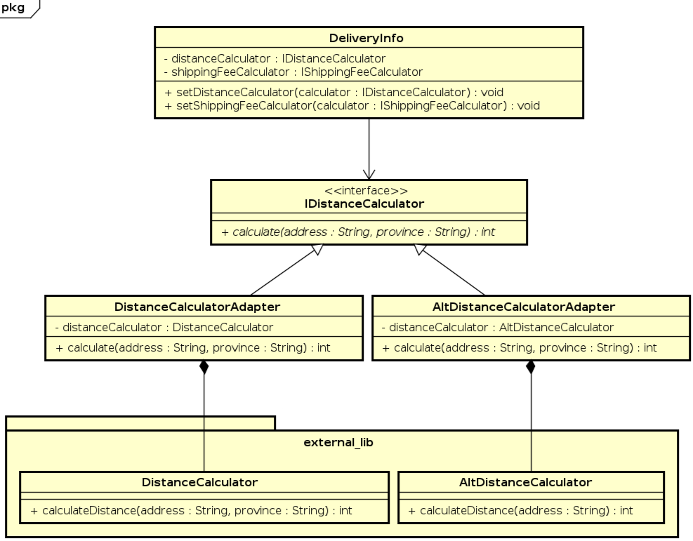
4. Đề xuất cải tiến

Slide 37
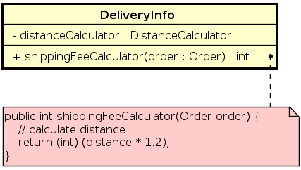
4. Đề xuất cải tiến
VẤN ĐỀ THAY ĐỔI CÁCH TÍNH PHÍ VẬN CHUYỂN
Lớp DeliveryInfo hiện tại có phương thức calculateShippingFee để tính phí vận chuyển với công thức:
Phí vận chuyển = khoảng cách * 1.2
⇒ Thay đổi công thức tính phí → thay đổi phương thức.

Slide 38
4. Đề xuất cải tiến
VẤN ĐỀ THAY ĐỔI CÁCH TÍNH PHÍ VẬN CHUYỂN
Giải pháp
Lớp DeliveryInfo thêm thuộc tính shippingFeeCalculator là đối tượng của interface IShippingFeeCalculator.
Tạo lớp ShippingFeeCalculator thực thi IShippingFeeCalculator và sử dụng công thức cũ để tính phí.
Khi thêm công thức tính phí vận chuyển chỉ cần viết lớp mới thực thi IShippingFeeCalculator.
Nếu muốn thay đổi cách tính phí chỉ cần thay đổi thuộc tính shippingFeeCalculator.

Slide 39
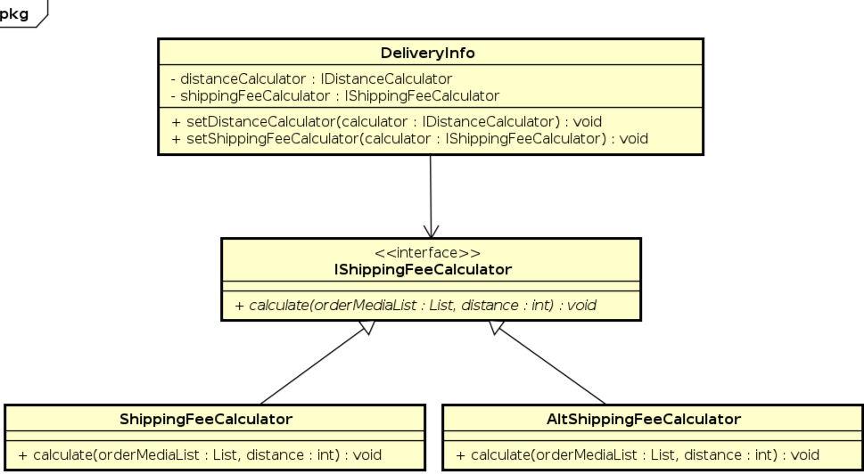
4. Đề xuất cải tiến

Slide 40
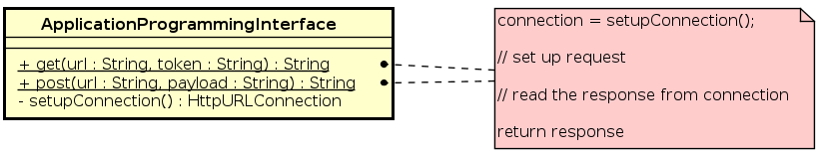
4. Đề xuất cải tiến
VẤN ĐỀ CHƯA CLEAN CODE TRONG LỚP ApplicationProgrammingInterface
Tên class không có tính gợi nhớ đến chức năng của lớp.
Các phương thức get và post thực hiện nhiều hơn một nhiệm vụ (tạo request và đọc response).

Slide 41
4. Đề xuất cải tiến
VẤN ĐỀ CHƯA CLEAN CODE TRONG LỚP ApplicationProgrammingInterface
Giải pháp
Đổi tên class thành HttpClient.
Tách đoạn code thực hiện tạo request trong phương thức post (thêm payload vào connection) thành phương thức addPayloadToConneciton.
Tách đoạn code thực hiện đọc response thành phương thức readResponseString.

Slide 42
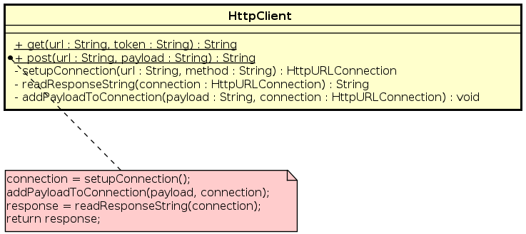
4. Đề xuất cải tiến
VẤN ĐỀ CHƯA CLEAN CODE TRONG LỚP ApplicationProgrammingInterface
Giải pháp

Slide 43
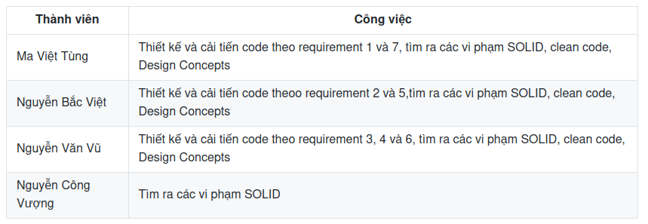
5. PHÂN CÔNG CÔNG VIỆC CÁC THÀNH VIÊN

Slide 44

Em xin chân thành cảm ơn thầy cô và các bạn đã lắng nghe
Q&A

